Slide 1
과목_학년학기_단원 | suh_p_0401_02
차시명 | 11 창의 놀이(더 멀리 나아가려면)
파일명 | suh_p_0401_02_0011
검토 | 담당
수학팀 | 김윤희
문서 HISTORY
번호 | 버전 | 문서 작성일 | 내용 비고 | 작성자 (내선번호) | 검토자
1 | V 1.0 | 2022.01.07 | 문서 발생 | 김예인
2 | V 1.0 | 2022.01.12 | 1차 검수 |  | 김윤희
3 | V 2.0 | 2022.01.18 | 2차 검수 |  | 김예림
4 | V 3.0 | 2022.01.18 | 문서 수정 | 김윤희
5
6
7
8
9
10
11

Slide 2
학습 단계 | 자료명 |  | 프레임 수 | 교과서 정보 | 파일명 | 자료 형태
도입 | 애니 | [도입 애니메이션] 더 멀리 나아가려면 | 1 | 수학 54쪽 | suh_p_0401_02_0011_101_1.html | Html5(애니)
도입 | 학습 목표 | 이번 시간에 배울 내용 | 1 |  | suh_p_0401_02_0011_102_1.html | Html5
전개 | 창의 놀이터 | [활동 1] 놀이 진행 방법 | 1 | 수학 54쪽 | suh_p_0401_02_0011_201_1.html | Html5
전개 | 창의 놀이터 | [활동 2] 가장 멀리 굴러갈 경사면의 각도 예상하기 | 1 | 수학 55쪽 | suh_p_0401_02_0011_202_1.html | Html5
전개 | 창의 놀이터 | [활동 3] 실제로 공이 굴러간 거리 측정하기 | 1 | 수학 55쪽 | suh_p_0401_02_0011_203_1.html | Html5
전개 | 창의 놀이터 | [활동 4] 가장 멀리 나갈 수 있는 각도 찾아보기 | 1 | 수학 55쪽 | suh_p_0401_02_0011_204_1.html | Html5
정리 | 차시 예고 | 다음 시간에 배울 내용 | 1 |  | suh_p_0401_02_0011_301_1.html | Html5
총 프레임 수 |  |  | 7

Slide 3
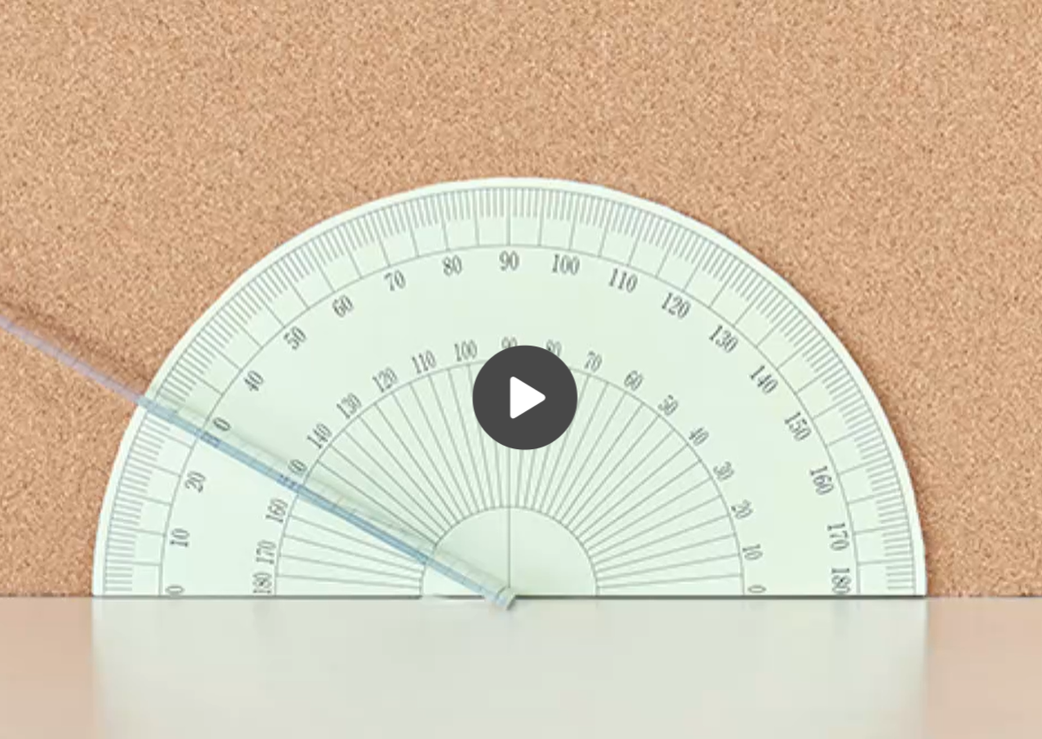
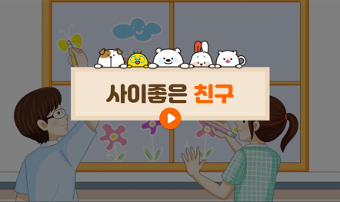
4-1
2. 각도
suh_p_0401_02_0011_101_1
11 창의 놀이(더 멀리 나아가려면)
Θ Description & Function
[애니 DVD 개발물]
수학(박) 4-1 지도서\app\resource\contents\lesson02\ops\lesson02\video
[애니 게이트 참고 화면]
더 멀리 나아가려면
애니 파일명 | mm_41_2_10_01_01_ani.mp4

Slide 4

4-1
2. 각도
suh_p_0401_02_0011_102_1
11 창의 놀이(더 멀리 나아가려면)
Θ Description & Function
#1
[이번 시간에 배울 내용]
준비물 버튼 클릭 버튼. 엑스 표시로 닫기.
1
이번 시간에는 무엇을 배울까요?
수학 54~55쪽
각도와 관련된 놀이를 하며 다양한 각도를 만들어 양감을 기를 수 있습니다.
더 정확한 결과를 위해 각도에 대해 탐구할 수 있습니다.
#2
스티로폼 공, 30 cm 자, 책

Slide 5



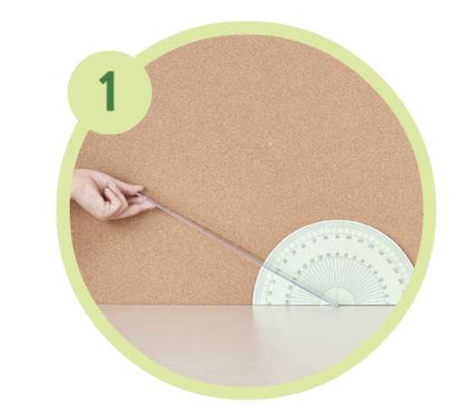




4-1
2. 각도
suh_p_0401_02_0011_201_1
11 창의 놀이(더 멀리 나아가려면)
Θ Description & Function
각도가 다른 경사면에서 공을 굴렸을 때 공이 가장 멀리 굴러가는 경사면의 각도를 찾아봅시다.
꾸러미 5 약물 추가
하단 이너탭 (이후 공통)
확대 풀 팝업 (다음 슬라이드)
꾸러미 5
#1
스티로폼 공, 30 cm 자, 책
벽면에 각도기를 붙이고, 공이 멀리 나갈 수 있는 각도를 예상하여 30 cm 자로 경사면을 만듭니다.
#3
#2
삽화 파일명 | img_01.png 수학(박) 4-1 지도서\app\resource\contents\lesson02\ops\lesson02\images\mm_41_2_10_01_02

Slide 6

4-1
2. 각도
suh_p_0401_02_0011_201_1
11 창의 놀이(더 멀리 나아가려면)
Θ Description & Function
< 확대 버튼 클릭 시 나타나는 화면>
그림 최대한 크게 넣기. 확대하기에 그림이 작다면
수학 4-1_이미지원본\교과서\032057초수학교과서4-1-2\Links\[2020.08.10] 초등수학 박만구팀_NKS_32163.jpg
그림 잘라서 사용.
2. 하단 이너탭으로 그림 간 이동.
#1
#2
삽화 파일명 | img_01.png 수학(박) 4-1 지도서\app\resource\contents\lesson02\ops\lesson02\images\mm_41_2_10_01_02

Slide 7

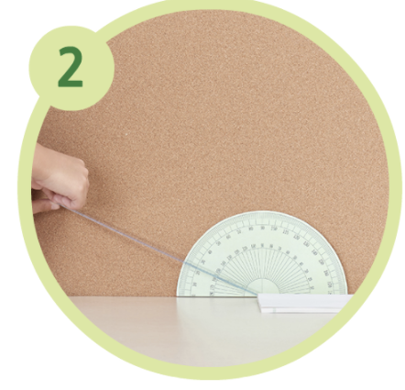
4-1
2. 각도
suh_p_0401_02_0011_201_1
11 창의 놀이(더 멀리 나아가려면)
Θ Description & Function
각도가 다른 경사면에서 공을 굴렸을 때 공이 가장 멀리 굴러가는 경사면의 각도를 찾아봅시다.
확대 풀 팝업 (다음 슬라이드)
꾸러미 5
자의 폭에 맞춰 경사면이 끝나는 지점부터 책으로 길을 만듭니다.
#1
삽화 파일명 | img_02.png 수학(박) 4-1 지도서\app\resource\contents\lesson02\ops\lesson02\images\mm_41_2_10_01_02

Slide 8
4-1
2. 각도
suh_p_0401_02_0011_201_1
11 창의 놀이(더 멀리 나아가려면)
Θ Description & Function
< 확대 버튼 클릭 시 나타나는 화면>
그림 최대한 크게 넣기. 확대하기에 그림이 작다면
수학 4-1_이미지원본\교과서\032057초수학교과서4-1-2\Links\[2020.08.10] 초등수학 박만구팀_NKS_32172.jpg
그림 잘라서 사용.
2. 하단 이너탭으로 그림 간 이동.
#1
#2
삽화 파일명 | img_02.png 수학(박) 4-1 지도서\app\resource\contents\lesson02\ops\lesson02\images\mm_41_2_10_01_02

Slide 9

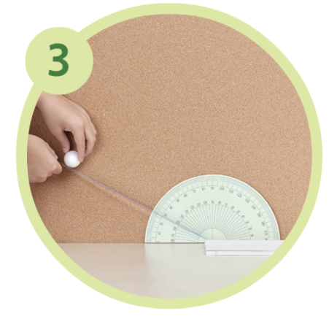
4-1
2. 각도
suh_p_0401_02_0011_201_1
11 창의 놀이(더 멀리 나아가려면)
Θ Description & Function
각도가 다른 경사면에서 공을 굴렸을 때 공이 가장 멀리 굴러가는 경사면의 각도를 찾아봅시다.
확대 풀 팝업 (다음 슬라이드)
꾸러미 5
자의 눈금 0에서 스티로폼 공을 놓아 굴러가게 합니다.
#1
삽화 파일명 | img_03.png 수학(박) 4-1 지도서\app\resource\contents\lesson02\ops\lesson02\images\mm_41_2_10_01_02

Slide 10
4-1
2. 각도
suh_p_0401_02_0011_201_1
11 창의 놀이(더 멀리 나아가려면)
Θ Description & Function
< 확대 버튼 클릭 시 나타나는 화면>
그림 최대한 크게 넣기. 확대하기에 그림이 작다면
수학 4-1_이미지원본\교과서\032057초수학교과서4-1-2\Links\[2020.08.10] 초등수학 박만구팀_NKS_32183.jpg
그림 잘라서 사용.
2. 하단 이너탭으로 그림 간 이동.
#1
#2
삽화 파일명 | img_03.png 수학(박) 4-1 지도서\app\resource\contents\lesson02\ops\lesson02\images\mm_41_2_10_01_02

Slide 11

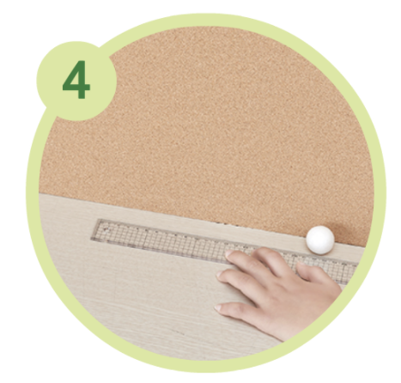
4-1
2. 각도
suh_p_0401_02_0011_201_1
11 창의 놀이(더 멀리 나아가려면)
Θ Description & Function
각도가 다른 경사면에서 공을 굴렸을 때 공이 가장 멀리 굴러가는 경사면의 각도를 찾아봅시다.
확대 풀 팝업 (다음 슬라이드)
꾸러미 5
경사면이 끝나는 지점에서 스티로폼 공이 굴러간 곳까지의 직선거리를 재어 기록합니다.
#1
삽화 파일명 | img_04.png 수학(박) 4-1 지도서\app\resource\contents\lesson02\ops\lesson02\images\mm_41_2_10_01_02

Slide 12
4-1
2. 각도
suh_p_0401_02_0011_201_1
11 창의 놀이(더 멀리 나아가려면)
Θ Description & Function
< 확대 버튼 클릭 시 나타나는 화면>
그림 최대한 크게 넣기. 확대하기에 그림이 작다면
수학 4-1_이미지원본\교과서\032057초수학교과서4-1-2\Links\[2020.09.07] 초등수학 박만구팀_NKS_39124_보정본(패스).jpg
그림 잘라서 사용.
2. 하단 이너탭으로 그림 간 이동.
#1
#2
삽화 파일명 | img_04.png 수학(박) 4-1 지도서\app\resource\contents\lesson02\ops\lesson02\images\mm_41_2_10_01_02

Slide 13


4-1
2. 각도
suh_p_0401_02_0011_202_1
11 창의 놀이(더 멀리 나아가려면)
Θ Description & Function
공이 멀리 굴러갈 수 있는 경사면의 각도를 예상하여 아래 표에 정리해 봅시다.
지시문 추가
볼드 → 쓸 수
2. 예 보기 / 직접 쓰기 기능 추가.
있는 부분에 직접 쓰기
기능 넣어주세요. 쓰여지는 텍스트는 초록색, 좌우 중앙 정렬. 단, 개발물에는 초록색 네모는 보이지 않습니다.
https://cdata2.tsherpa.co.kr/tsherpa/MultiMedia/Flash/2020/curri/index.html?flashxmlnum=yuni4856&classa=A8-C1-31-MM-MM-04-06-09-0-0-0-0&classno=MM_31_04/suh_0301_05_0009/suh_0301_05_0009_205_1.html
링크 참고.
3. 클릭 시 직접 쓰기로 토글되면서 파란색 글씨 나타남. (다음 슬라이드)
#1
직접 쓸 수 있습니다.
이름 | 예상한 경사면의 각도 | 공이 굴러간 직선거리
#2
#3

Slide 14

4-1
2. 각도
suh_p_0401_02_0011_202_1
11 창의 놀이(더 멀리 나아가려면)
Θ Description & Function
공이 멀리 굴러갈 수 있는 경사면의 각도를 예상하여 아래 표에 정리해 봅시다.
<예 보기 클릭 후의 화면 >
1. 클릭 시 예 보기로 다시 토글되면서 직접 쓸 수 있는 형태로 바뀜 (이전 슬라이드)
직접 쓸 수 있습니다.
이름 | 예상한 경사면의 각도 | 공이 굴러간 직선거리
강민호 | 40°가 잘 굴러갈 것 같다.
이선주 | 20°가 잘 굴러갈 것 같다.
고주영 | 45°가 잘 굴러갈 것 같다.
#1

Slide 15
4-1
2. 각도
suh_p_0401_02_0011_203_1
11 창의 놀이(더 멀리 나아가려면)
Θ Description & Function
모둠 친구들과 예상한 각도의 경사면을 만들어 공을 굴려 보고, 공이 굴러간 직선거리를 재어 아래 표에 정리해 봅시다.
지시문 추가
볼드 → 쓸 수
2. 예 보기 / 직접 쓰기 기능 추가.
있는 부분에 직접 쓰기
기능 넣어주세요. 쓰여지는 텍스트는 초록색, 좌우 중앙 정렬. 단, 개발물에는 초록색 네모는 보이지 않습니다.
https://cdata2.tsherpa.co.kr/tsherpa/MultiMedia/Flash/2020/curri/index.html?flashxmlnum=yuni4856&classa=A8-C1-31-MM-MM-04-06-09-0-0-0-0&classno=MM_31_04/suh_0301_05_0009/suh_0301_05_0009_205_1.html
링크 참고.
3. 클릭 시 직접 쓰기로 토글되면서 파란색 글씨 나타남. (다음 슬라이드)
#1
직접 쓸 수 있습니다.
이름 | 예상한 경사면의 각도 | 공이 굴러간 직선거리
강민호 | 40°가 잘 굴러갈 것 같다.
이선주 | 20°가 잘 굴러갈 것 같다.
고주영 | 45°가 잘 굴러갈 것 같다.
#2
#4
#3

Slide 16
4-1
2. 각도
suh_p_0401_02_0011_203_1
11 창의 놀이(더 멀리 나아가려면)
Θ Description & Function
모둠 친구들과 예상한 각도의 경사면을 만들어 공을 굴려 보고, 공이 굴러간 직선거리를 재어 아래 표에 정리해 봅시다.
<예 보기 클릭 후의 화면 >
1. 클릭 시 예 보기로 다시 토글되면서 직접 쓸 수 있는 형태로 바뀜 (이전 슬라이드)
직접 쓸 수 있습니다.
이름 | 예상한 경사면의 각도 | 공이 굴러간 직선거리
강민호 | 40°가 잘 굴러갈 것 같다. | 84 cm
이선주 | 20°가 잘 굴러갈 것 같다. | 81 cm
고주영 | 45°가 잘 굴러갈 것 같다. | 68 cm
#1

Slide 17
4-1
2. 각도
suh_p_0401_02_0011_204_1
11 창의 놀이(더 멀리 나아가려면)
Θ Description & Function
여러 각도의 경사면을 만들어 공을 굴려 보고, 공이 가장 멀리 굴러갔을 때의 각도를 찾아 이야기해 봅시다.
지시문 추가
볼드 → 쓸 수
2. 예 보기 / 직접 쓰기 기능 추가.
있는 부분에 직접 쓰기
기능 넣어주세요. 쓰여지는 텍스트는 초록색, 좌우 중앙 정렬. 단, 개발물에는 초록색 네모는 보이지 않습니다.
https://cdata2.tsherpa.co.kr/tsherpa/MultiMedia/Flash/2020/curri/index.html?flashxmlnum=yuni4856&classa=A8-C1-31-MM-MM-04-06-09-0-0-0-0&classno=MM_31_04/suh_0301_05_0009/suh_0301_05_0009_205_1.html
링크 참고.
3. 클릭 시 직접 쓰기로 토글되면서 파란색 글씨 나타남. (다음 슬라이드)
#1
직접 쓸 수 있습니다.
경사면의 각도 | 공이 굴러간 직선거리
#2
#3

Slide 18
4-1
2. 각도
suh_p_0401_02_0011_204_1
11 창의 놀이(더 멀리 나아가려면)
Θ Description & Function
여러 각도의 경사면을 만들어 공을 굴려 보고, 공이 가장 멀리 굴러갔을 때의 각도를 찾아 이야기해 봅시다.
<예 보기 클릭 후의 화면 >
1. 클릭 시 예 보기로 다시 토글되면서 직접 쓸 수 있는 형태로 바뀜 (이전 슬라이드)
직접 쓸 수 있습니다.
경사면의 각도 | 공이 굴러간 직선거리
40° | 84 cm
#1

Slide 19
4-1
2. 각도
suh_p_0401_02_0011_301_1
11 창의 놀이(더 멀리 나아가려면)
Θ Description & Function
#1
[다음 시간에 배울 내용]
준비물 클릭 시 박스 나타남. 엑스 버튼으로 닫기.
1
다음 시간에는 무엇을 배울까요?
수학 56~57쪽
융합 연구소 (모두를 위한 유니버설 디자인)
#2
색연필, 사인펜

